Slide 1


第二讲 专利（二）
Notes:
照片为学生拍摄的礼堂

Slide 2
三、 专利授权的实质条件
（一）专利授权实质条件
1、发明和实用新型授权的实质要件
专利法第二十二条第一款
授予专利权的发明和实用新型，应当具备新颖性、创造性和实用性。

Slide 3
（二）新颖性
1、先申请原则与先发明原则
我国采用先申请原则
我国专利法第九条第二款规定：“两个以上的申请人分别就同样的发明创造申请专利的，专利权授予最先申请的人。”
现在基本所有的国家都实行先申请原则，美国2013年通过专利法修改将先发明原则改为先申请原则。

Slide 4
2、新颖性的含义
由于我国采用先申请原则，确定专利申请是否具有新颖性的时间点是申请日。
专利法22条第2、第5款：
新颖性，是指该发明或者实用新型不属于现有技术；也没有任何单位或者个人就同样的发明或者实用新型在申请日以前向国务院专利行政部门提出过申请，并记载在申请日以后公布的专利申请文件或者公告的专利文件中。
本法所称现有技术，是指申请日以前在国内外为公众所知的技术。

Slide 5
3、现有技术
现有技术是指申请日以前在国内外为公众所知的技术。现有技术包括在申请日（有优先权的，指优先权日）以前在国内外出版物上公开发表、在国内外公开使用或者以其他方式为公众所知的技术。
专利法意义上的现有技术应当是在申请日以前公众能够得知的技术内容。换句话说，现有技术应当在申请日以前处于能够为公众获得的状态，并包含有能够使公众从中得知实质性技术知识的内容。

Slide 6
现有技术的界定
时间界限：现有技术的时间界限是申请日，享有优先权的，则指优先权日。
例如，1985年4月1日，有人向国家专利局申请了“双差动声-光频移二维激光多普勒测速仪”的专利申请，审查中发现该申请的技术方案已经在1984年第5卷第4期《航空学报》上发表，该期学报的出版日期是1984年12月。但学报的的出版发行单位国际工业出版社证明，由于印刷原因，该期学报延期出版，实际发行日期是1985年4月8日，因此认定不属于现有技术。
公开方式：出版物公开、使用公开和以其他方式公开。

Slide 7
4、抵触申请
根据专利法第二十二条第二款的规定，在发明或者实用新型新颖性的判断中，由任何单位或者个人就同样的发明或者实用新型在申请日以前向专利局提出并且在申请日以后（含申请日）公布的专利申请文件或者公告的专利文件损害该申请日提出的专利申请的新颖性。
这种损害新颖性的专利申请，称为抵触申请

Slide 8
5、不丧失新颖性的宽限期
专利法第二十四条 申请专利的发明创造在申请日以前六个月内，有下列情形之一的，不丧失新颖性：
（一）在国家出现紧急状态或者非常情况时，为公共利益目的首次公开的；
（二）在中国政府主办或者承认的国际展览会上首次展出的；
（三）在规定的学术会议或者技术会议上首次发表的；
（四）他人未经申请人同意而泄露其内容的。

Slide 9
6、优先权
优先权的含义
专利优先权是指专利申请人就其发明创造第一次提出专利申请后，在法定期限内，又就相同主题的发明创造提出专利申请的，根据有关法律规定，其在后申请以第一次专利申请的日期作为其申请日，专利申请人依法享有的这种权利，就是优先权。

Slide 10
优先权的规定
专利法第二十九条 申请人自发明或者实用新型在外国第一次提出专利申请之日起十二个月内，或者自外观设计在外国第一次提出专利申请之日起六个月内，又在中国就相同主题提出专利申请的，依照该外国同中国签订的协议或者共同参加的国际条约，或者依照相互承认优先权的原则，可以享有优先权。
申请人自发明或者实用新型在中国第一次提出专利申请之日起十二个月内，或者自外观设计在中国第一次提出专利申请之日起六个月内，又向国务院专利行政部门就相同主题提出专利申请的，可以享有优先权。

Slide 11
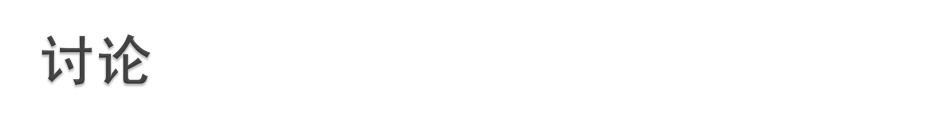
李某研究开发了一建筑机械于2010年11月5日向国家知识产权局提出了发明专利申请。王某在此之前已独立开发了与之相同的建筑机械,于2010年6月6日在科技部举办的技术会议上首次展出了该机械,并于2010年11月6日向国家知识产权局提出了发明专利申请。美国人托马斯将其在美国研制的与李某、王某相同的机械于2010年11月4日向美国专利商标局提出发明专利申请,后又于2011年11月3日向中国知识产权局提出发明专利申请,并提出优先权要求。李某的专利申请于2012年3月5日被知识产权局公开。
李某、王某、托马斯三人的专利申请哪个可能具有新颖性？

Slide 12
（二）创造性
1、创造性的规定和含义
（1）法律规定
专利法22条第3款：创造性，是指与现有技术相比，该发明具有突出的实质性特点和显著的进步，该实用新型具有实质性特点和进步。
（2）含义
发明有突出的实质性特点，是指对所属技术领域的技术人员来说，发明相对于现有技术是非显而易见的。
发明有显著的进步，是指发明与现有技术相比能够产生有益的技术效果。

Slide 13
（3）创造性的基准——现有技术
现有技术的含义与新颖性标准中的现有技术是相同的。
抵触申请不用于判断创造性

Slide 14
（4）对比的对象
与新颖性“单独对比”的审查原则不同，审查创造性时，将一份或者多份现有技术中的不同的技术内容组合在一起对要求保护的发明进行评价。

Slide 15
（5）判断主体
发明是否具备创造性，应当基于所属技术领域的技术人员的知识和能力进行评价。所属技术领域的技术人员，也可称为本领域的技术人员，是指一种假设的“人”，假定他知晓申请日或者优先权日之前发明所属技术领域所有的普通技术知识，能够获知该领域中所有的现有技术，并且具有应用该日期之前常规实验手段的能力，但他不具有创造能力。如果所要解决的技术问题能够促使本领域的技术人员在其他技术领域寻找技术手段，他也应具有从该其他技术领域中获知该申请日或优先权日之前的相关现有技术、普通技术知识和常规实验手段的能力。。

Slide 16
创造性的审查 突出的实质性特点的判断
确定最接近的现有技术
确定发明的区别特征和
发明实际解决的技术问题
要求保护的发明相对于现有技术是否显而易见，即是否有突出的 实质性特点
判断要求保护的发明
对本领域的技术人员来说是否显而易见

Slide 17
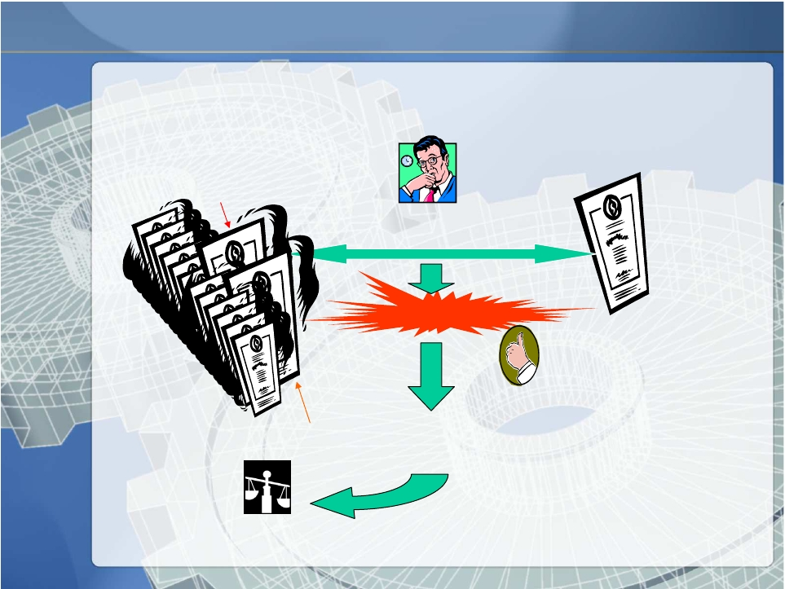
创造性审查中的三步法
1. 最接近的现
有技术
2. 区别技术特征
实际解决的技术问题
权利要求
现有技术
3. 其他现有技术有启示且能解决这个技术问题?
YES/NO？
结论：是否显而易见？
9

Slide 18
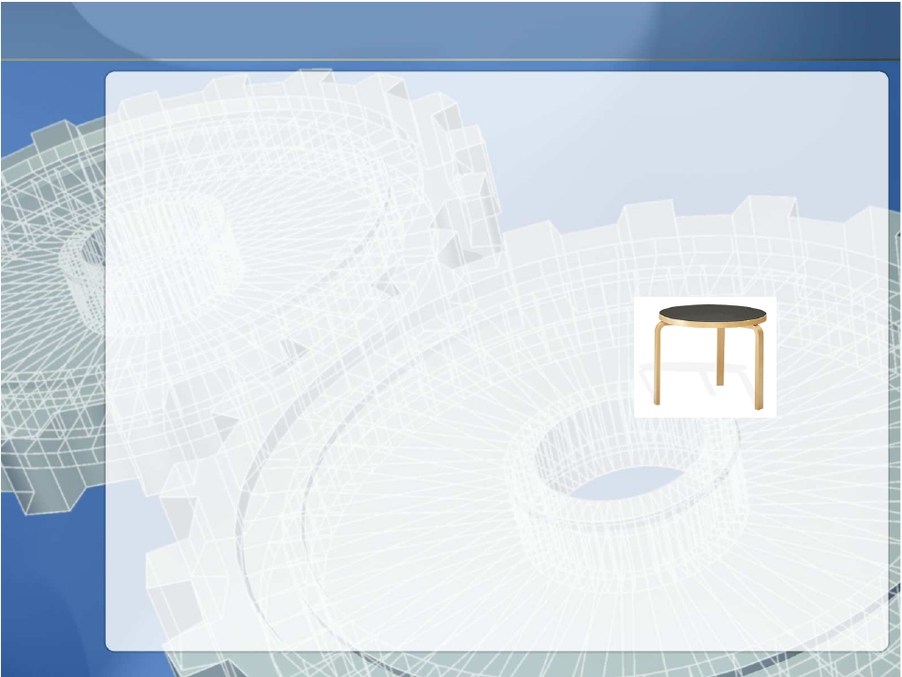
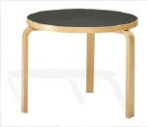
二、何谓“三步法” 之 简单示例
本发明
权1：一种餐桌，具有仅由三条腿支
撑的一桌顶面，所述桌的重心位于所
述腿之间，使得其在不平面上放置时
稳定。
发明目的：使餐桌能够放置在一不平
表面上而不会摇晃。
15

Slide 19
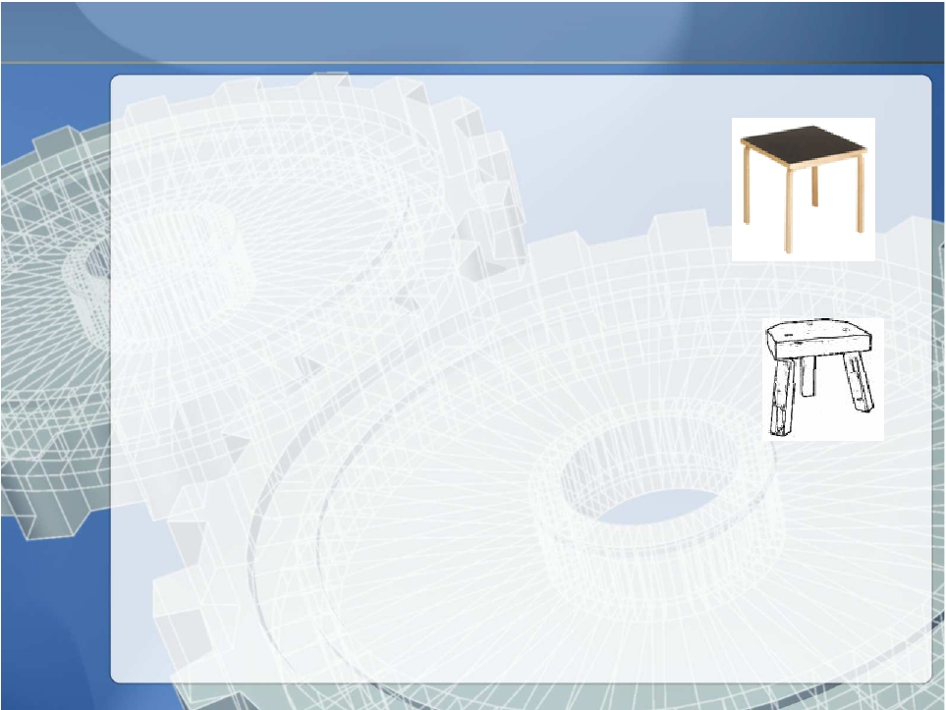
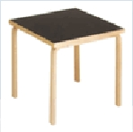
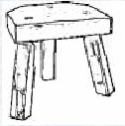
二、何谓“三步法” 之 简单示例
对比文件1：一种普通的带有四条
腿的餐桌。该文件未提及摇晃问
题。
对比文件2：一种用于奶牛场挤奶
员的三条腿的挤奶凳子。该文件
提及了摇晃问题。
16

Slide 20
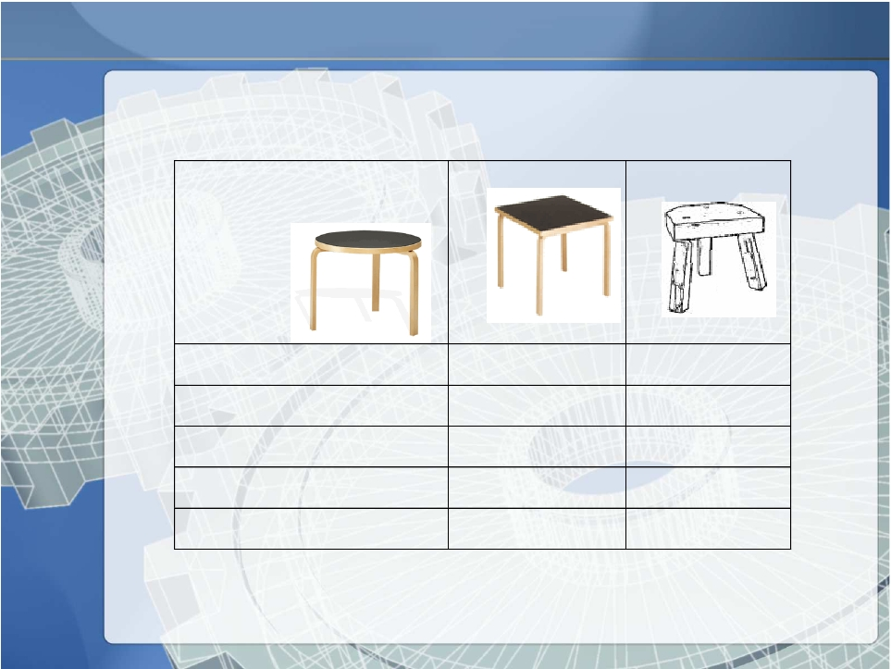
二、何谓“三步法” 之 简单示例
特征对比（D1、D2）
本发明 | D1 | D2
餐桌 | Y | N
桌顶面 | Y | N
仅三条腿 | N | Y
重心位于腿之间 | Y | Y
在不平面上稳定 | N | Y
17

Slide 21
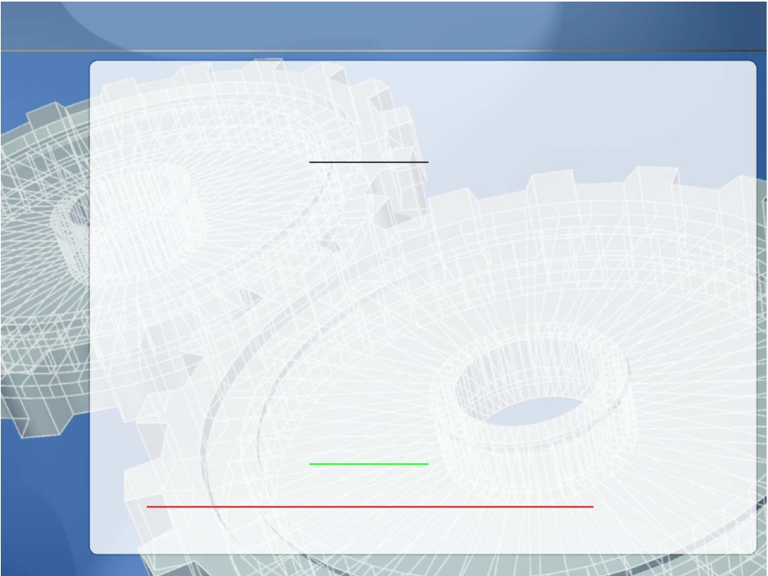
二、何谓“三步法” 之 简单示例
特征对比（D1、D2）
发明与D1的区别特征是“仅三条腿”，由此
带来的效果是“在不平面上可保持餐桌稳定而
不摇晃”。
技术问题 “如何避免餐桌在不平面上摇晃”。
D2中的挤奶凳子公开了一种方法来解决该技
术问题，即采用三条腿，并且挤奶凳子通常
也是用于不平面上（例如奶牛场等），其所
起作用与上述区别特征在本发明中所起作用
相同，给出了技术启示。
发明相对于于D1与 D2的结合无创造性。
18

Slide 22
3、显著的进步的判断
在评价发明是否具有显著的进步时，主要应当考虑发明是否具有有益的技术效果。以下情况，通常应当认为发明具有有益的技术效果，具有显著的进步：
(1) 发明与现有技术相比具有更好的技术效果，例如，质量改善、产量提高、节约能源、防治环境污染等；
(2) 发明提供了一种技术构思不同的技术方案，其技术效果能够基本上达到现有技术的水平；
(3) 发明代表某种新技术发展趋势；
(4) 尽管发明在某些方面有负面效果，但在其他方面具有明显积极的技术效果。

Slide 23
4、实用新型专利的创造性
根据专利法第二十二条第三款的规定，发明的创造性，是指同申请日以前已有的技术相比，该发明有突出的实质性特点和显著的进步；实用新型的创造性，是指同申请日以前已有的技术相比，该实用新型有实质性特点和进步。因此，实用新型专利创造性的标准应当低于发明专利创造性的标准 。

Slide 24
发明专利与实用新型专利存在区别，这种区别体现在下述两个方面。
(1) 现有技术的领域。对于发明专利而言，不仅要考虑该发明专利所属的技术领域，还要考虑其相近或者相关的技术领域， 对于实用新型专利而言，一般着重于考虑该实用新型专利所属的技术领域。

Slide 25
(2) 现有技术的数量
对于发明专利而言，可以引用一项、两项或者多项现有技术评价其创造性。 对于实用新型专利而言，一般情况下可以引用一项或者两项现有技术评价其创造性，对于由现有技术通过“简单的叠加”而成的实用新型专利，可以根据情况引用多项现有技术评价其创造性。

Slide 26
（四）实用性
1、实用性的法律规定
中华人民共和国专利法第22条第4款：
实用性，是指该发明或者实用新型能够制造或者使用，并且能够产生积极效果。

Slide 27
2、实用性的含义
实用性是指发明或者实用新型申请的主题必须能够在产业上制造或者使用，并且能够产生积极效果。
产业，它包括工业、农业、林业、水产业、畜牧业、交通运输业以及文化体育、生活用品和医疗器械等行业。
在产业上能够制造或者使用的技术方案，是指符合自然规律、具有技术特征的任何可实施的技术方案。
能够产生积极效果，是指发明或者实用新型专利申请在提出申请之日，其产生的经济、技术和社会的效果是所属技术领域的技术人员可以预料到的。这些效果应当是积极的和有益的。

Slide 28
3、实用性的审查基准
满足实用性要求的技术方案不能违背自然规律并且应当具有再现性。因不能制造或使用而不具备实用性是由技术方案本身固有的缺陷引起的，与说明书公开的程度无关。

Slide 29
不具有再现性的申请：一种分娩方法
本申请要求保护一种分娩方法。其实质是以产妇即以有生命的人为实施对象，无法在产业上使用。并且，人的生理条件千差万别，在分娩中出现的情况也各不相同，而这些情况受个人体质、心理因素等许多复杂因素的共同影响，很多是难以提前预料的，产妇及医护人员需要根据当时的情况采取不同的措施，制定不同的方案，可以说某一位产妇的分娩过程很难在他人身上完全再现，由此可知，这种分娩方法的实现受到个体差异及随机因素的影响，致使所属技术领域的技术人员不可能重复实现其方案，无再现性。因此该申请不具备实用性。（专利复审委员会11295号复审决定）

Slide 30
违背自然规律的申请：永动式发电机
本申请涉及的是一种不消耗能源物质的发电机，在工作中其动力装置无需补充任何能源物质，也不依赖于水力、自然风力等环境因素，整个机械一经启动，非经制动就会永不停止运转，而不消耗能源物质，实际上涉及的是一种永动机，显然违背了有关“能量守恒”的自然法则，因此不具备专利法第22条第4款规定的实用性。
（专利复审委员会3833号复审决定）

Slide 31
（五）外观设计专利授权的实质条件
1、法律规定
专利法第二十三条 授予专利权的外观设计，应当不属于现有设计；也没有任何单位或者个人就同样的外观设计在申请日以前向国务院专利行政部门提出过申请，并记载在申请日以后公告的专利文件中。 授予专利权的外观设计与现有设计或者现有设计特征的组合相比，应当具有明显区别。 授予专利权的外观设计不得与他人在申请日以前已经取得的合法权利相冲突。 本法所称现有设计，是指申请日以前在国内外为公众所知的设计。

Slide 32
授予专利权的外观设计与现有设计或者现有设计特征的组合相比，应当具有明显区别。相当于发明和实用新型专利的创造性；
涉案专利与现有设计或者现有设计特征的组合相比不具有明显区别包括如下几种情形：

Slide 33
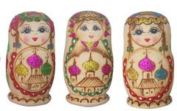
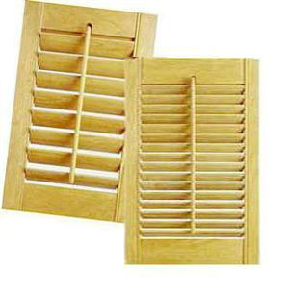
（1）二者的区别对于产品外观设计的整体视觉效果不具有显著影响；

Slide 34
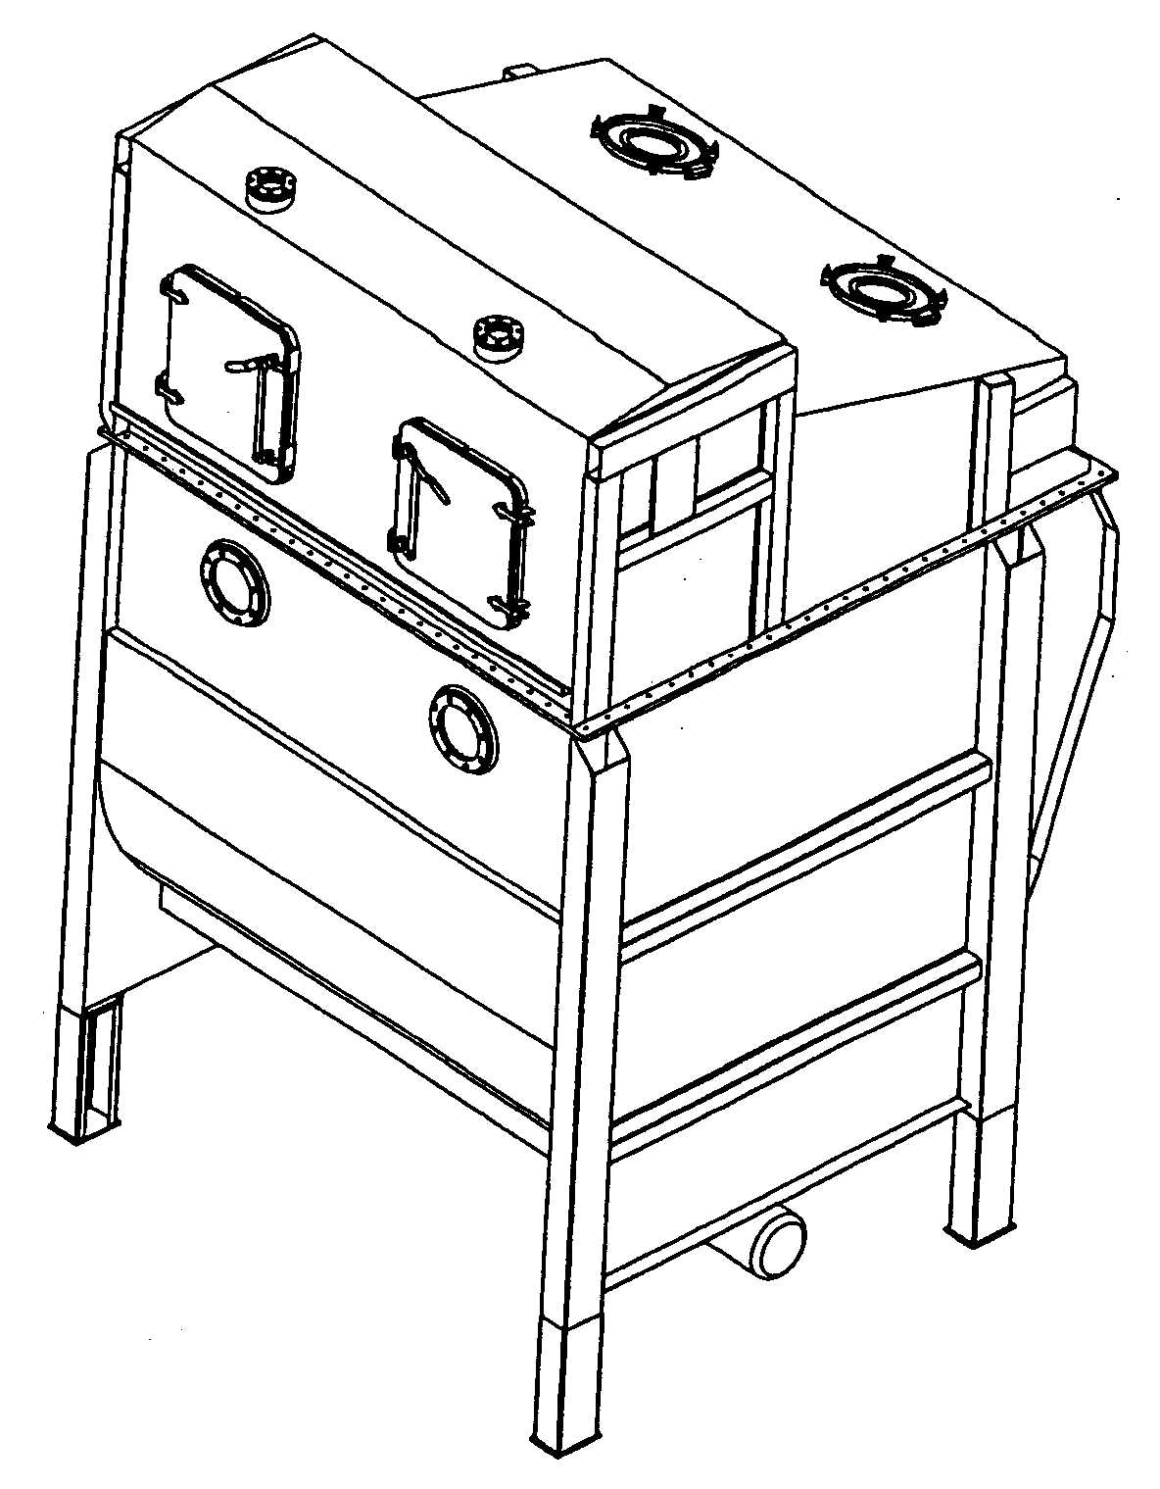
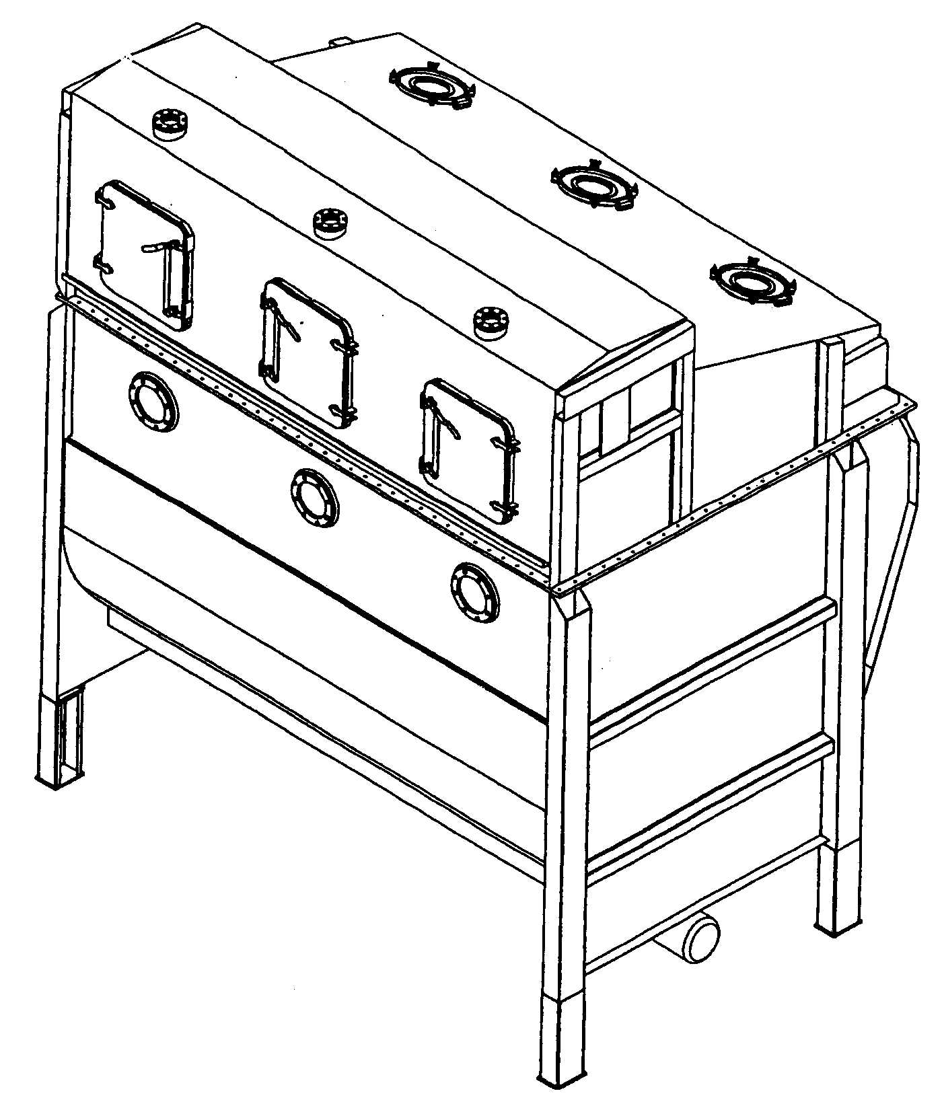
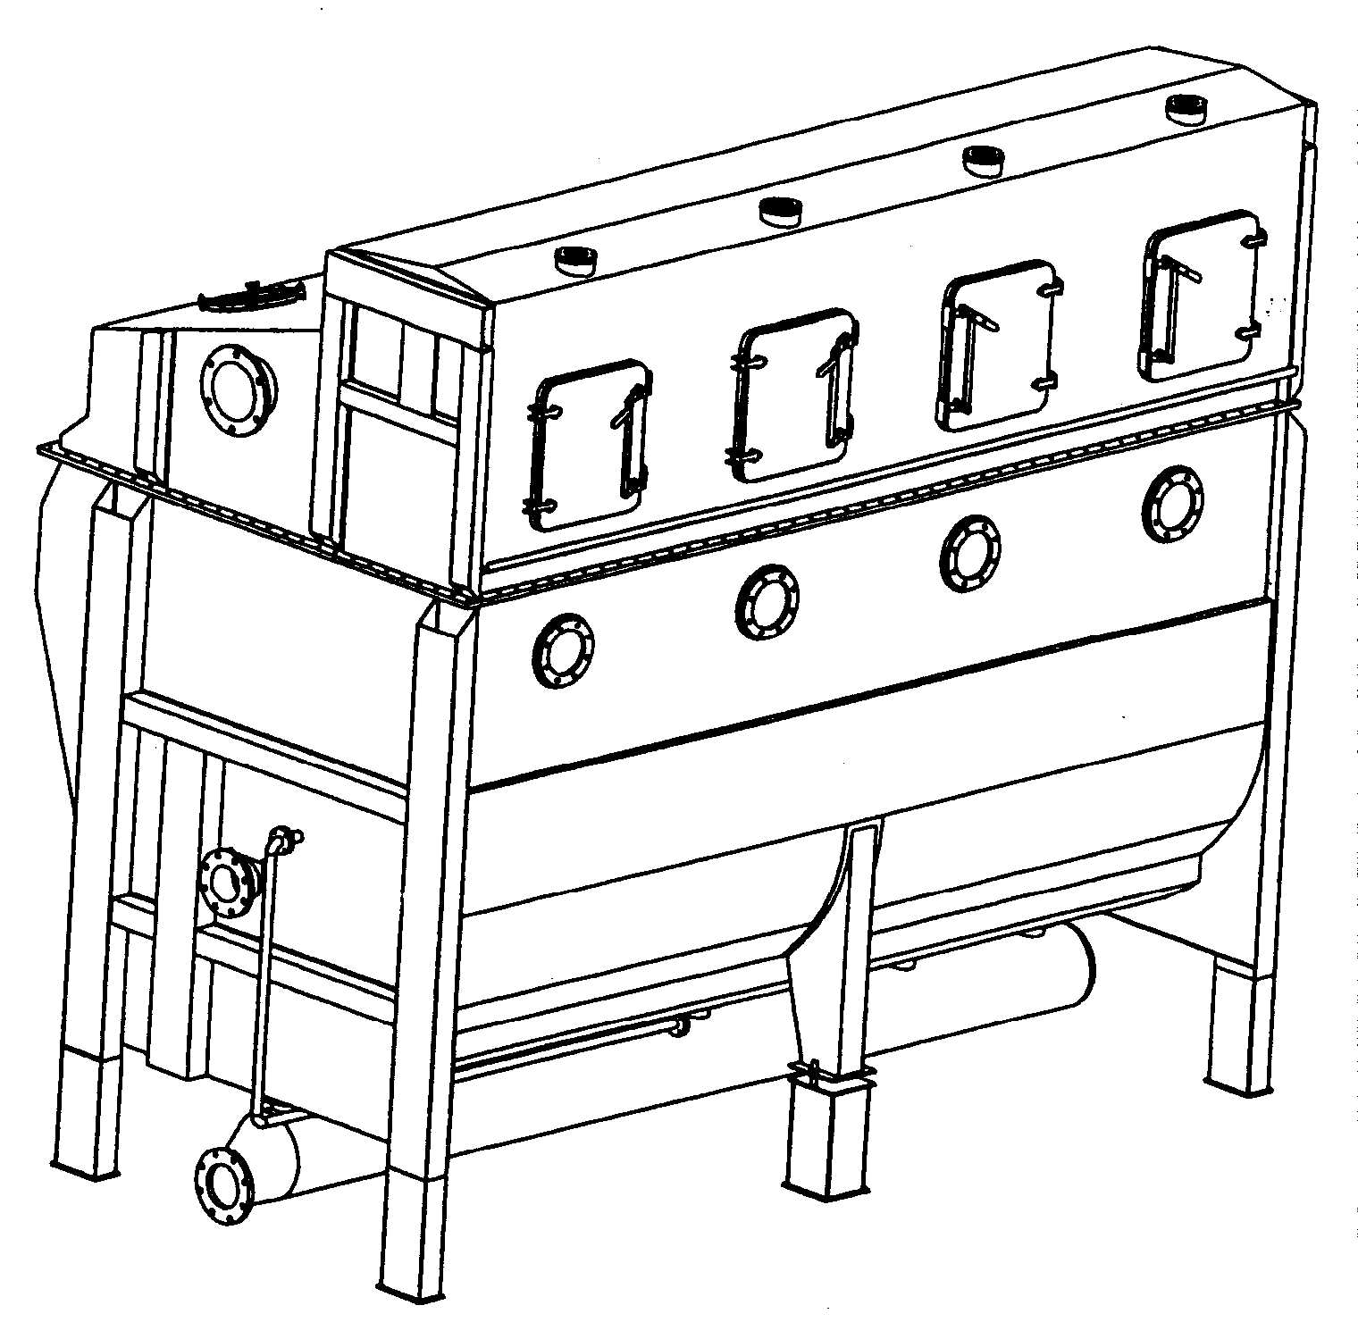

Slide 35

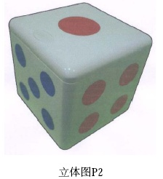
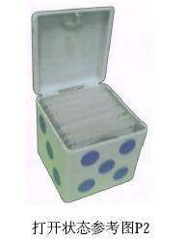
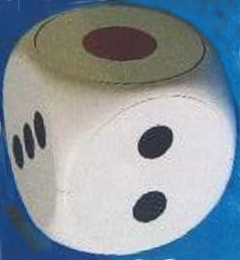
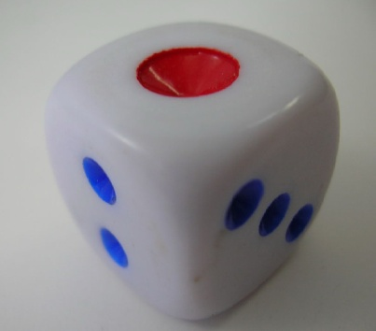
（2）涉案专利是将现有设计通过已知设计手法进行变换得到的；

Slide 36
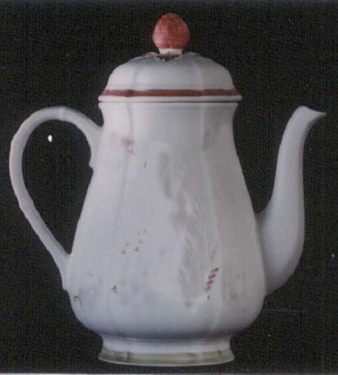
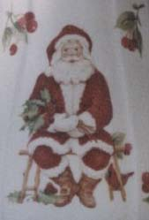
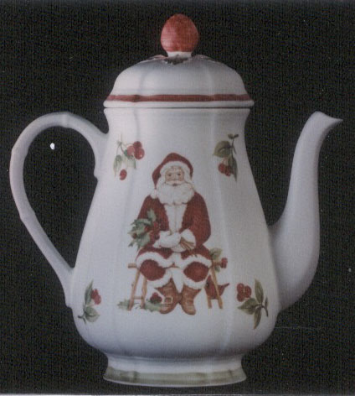
（3）涉案专利是将现有设计特征进行组合得到的。

Slide 37
四、专利申请、授权和无效
（一）发明和实用新型专利提交的文件
法律规定
专利法第26条第1款的规定：“申请发明或者实用新型专利的，应当提交请求书、说明书及其摘要和权利要求书等文件。”

Slide 38
1、请求书
专利法第26条第2款：“请求书应当写明发明或者实用新型的名称，发明人的姓名，申请人姓名或者名称、地址，以及其他事项。 ”
专利法第26条第5项：依赖遗传资源完成的发明创造，申请人应当在专利申请文件中说明该遗传资源的直接来源和原始来源；申请人无法说明原始来源的，应当陈述理由。

Slide 39
2、说明书
法律规定：
专利法第26条第3款：“说明书应当对发明或者实用新型作出清楚、完整的说明，以所属技术领域的技术人员能够实现为准；必要的时候，应当有附图。”

Slide 40
说明书的内容
专利法实施细则第十七条第一款 发明或者实用新型专利申请的说明书应当写明发明或者实用新型的名称，该名称应当与请求书中的名称一致。说明书应当包括下列内容：
（一）技术领域：写明要求保护的技术方案所属的技术领域；
（二）背景技术：写明对发明或者实用新型的理解、检索、审查有用的背景技术；有可能的，并引证反映这些背景技术的文件；

Slide 41
（三）发明内容：写明发明或者实用新型所要解决的技术问题以及解决其技术问题采用的技术方案，并对照现有技术写明发明或者实用新型的有益效果；
（四）附图说明：说明书有附图的，对各幅附图作简略说明；
（五）具体实施方式：详细写明申请人认为实现发明或者实用新型的优选方式；必要时，举例说明；有附图的，对照附图。

Slide 42
说明书的要求
清楚：说明书的内容应当清楚，具体应满足下述要求。(1) 主题明确。(2) 表述准确。
完整：一份完整的说明书应当包含下列各项内容：(1) 帮助理解发明或者实用新型不可缺少的内容。(2) 确定发明或者实用新型具有新颖性、创造性和实用性所需的内容。(3) 实现发明或者实用新型所需的内容。
能够实现：所属技术领域的技术人员能够实现，是指所属技术领域的技术人员按照说明书记载的内容，就能够实现该发明或者实用新型的技术方案，解决其技术问题，并且产生预期的技术效果。
例：“开口露馅式饺子”说明书是否符合要求？

Slide 43
4、权利要求书
法律规定
专利法第26条第4款：“权利要求书应当以说明书为依据，说明要求专利保护的范围。”
专利法实施细则20条：“权利要求书应当记载发明或者实用新型的技术特征。
权利要求书有几项权利要求的，应当用阿拉伯数字顺序编号。

Slide 44
专利法实施细则第20条：“权利要求书应当有独立权利要求，也可以有从属权利要求。
独立权利要求应当从整体上反映发明或者实用新型的技术方案，记载解决技术问题的必要技术特征。
从属权利要求应当用附加的技术特征，对引用的权利要求作进一步限定。
问题：为什么要写从属权利要求？

Slide 45
权利要求书应当满足的要求
（1）以说明书为依据。指权利要求应当得到说明书的支持。
（2）清楚。权利要求书应当清楚，一是指每一项权利要求应当清楚，二是指构成权利要求书的所有权利要求作为一个整体也应当清楚。
（3）简要。权利要求书应当简要，一是指每一项权利要求应当简要，二是指构成权利要求书的所有权利要求作为一个整体也应当简要。

Slide 46
5、摘要
实施细则第24条第1款
说明书摘要应当写明发明或者实用新型专利申请所公开内容的概要，即写明发明或者实用新型的名称和所属技术领域，并清楚地反映所要解决的技术问题、解决该问题的技术方案的要点以及主要用途。

Slide 47
（二）外观设计专利申请需要提交的文件
专利法第27条：
申请外观设计专利的，应当提交请求书、该外观设计的图片或者照片以及对该外观设计的简要说明等文件。
申请人提交的有关图片或者照片应当清楚地显示要求专利保护的产品的外观设计。

Slide 48
外观设计专利申请需要提交的文件
专利法实施第二十八条
外观设计的简要说明应当写明外观设计产品的名称、用途，外观设计的设计要点，并指定一幅最能表明设计要点的图片或者照片。省略视图或者请求保护色彩的，应当在简要说明中写明。
对同一产品的多项相似外观设计提出一件外观设计专利申请的，应当在简要说明中指定其中一项作为基本设计。
简要说明不得使用商业性宣传用语，也不能用来说明产品的性能。

Slide 49
（四）发明专利申请的审查
1、初步审查
审查的时间：受理专利申请后
初步审查的内容：
（1）申请文件的形式审查。
（2）申请文件的明显实质性缺陷审查。
（3）其他文件的形式审查。
（4）有关费用的审查。

Slide 50
发明专利申请的审查
2、申请的公布
公布时间：申请日起满18个月，或申请人提出申请。
3、实质审查
申请日起三年内申请实质审查，或专利行政部门自行实质审查。
实质审查的内容：是不是可以授予专利权的主题，撰写是否符合要求；是否具有三性等。

Slide 51
（五）实用新型和外观设计专利的审查
审查时间：专利局受理了实用新型和外观设计专利申请以后。
审查内容：和发明专利初步审查的内容基本相同，即包括：申请文件的形式审查，申请文件的明显实质性缺陷审查；其他文件的形式审查；有关费用的审查。

Slide 52
审查的程序
经初步审查没有发现驳回理由的，审查员应当作出授予实用新型或外观设计专利权通知。
有缺陷需要补正的，审查员发出通知书，申请人进行答复和修改，如缺陷消除，发出授予专利权通知。如仍存在缺陷，驳回专利申请。

Slide 53
（六）专利无效宣告
1、无效宣告的提起
专利法第45条规定
自国务院专利行政部门公告授予专利权之日起，任何单位或者个人认为该专利权的授予不符合本法有关规定的，可以请求国务院专利行政部门宣告该专利权无效。

Slide 54
2、请求宣告发明和实用新型专利权无效的理由
专利的主题不是专利法和实施细则所述的发明或者实用新型；
专利的主题 违反国家法律、社会公德或者妨害公共利益；
专利的主题不在被授予专利之列；
专利的主题缺乏新颖性、创造性或者实用性；
专利说明书没有足够充分地公开发明或者实用新型；
权利要求书没有得到说明书支持；
权利要求书不清楚、不简明，或者没有记载发明或者实用新型的必要技术特征；
专利的主题超出了原说明书和权利要求书记载的范围，或者如果专利是根据分案申请授予的，超出了原申请的公开范围；
对同样的发明或者实用新型授予了两个以上的专利，而被授权的专利权人不是最先申请人，或者违反对同样的发明创造只授予一项专利的原则。

Slide 55
3、请求宣告外观设计专利无效的理由
专利的主题不是专利法和实施细则所说的外观设计；
专利的主题违反国家法律、社会公德或者妨害公共利益；
专利的主题不符合与现有外观设计不相同或者不相近似的要求；
专利的主题超出了原图片或者照片表示的范围；
对同样的或者近似的外观设计授予了两个以上的专利，而被授权的专利权人不是最先申请人，或者违反对同样的发明创造只授予一项专利的原则。
授予专利权的外观设计与他人在先取得的合法权利相冲突。

Slide 56
4、无效宣告决定的做出
（1） 宣告专利权全部无效。
（2） 宣告专利权部分无效。
（3） 维持专利权有效。
5、对无效宣告决定的起诉
专利法第46条第2款规定：对国务院专利行政部门宣告专利权无效或者维持专利权的决定不服的，可以自收到通知之日起三个月内向人民法院起诉。人民法院应当通知无效宣告请求程序的对方当事人作为第三人参加诉讼。

Slide 57
6、专利宣告无效的后果
专利法第四十七条：“宣告无效的专利权视为自始即不存在。 宣告专利权无效的决定，对在宣告专利权无效前人民法院作出并已执行的专利侵权的判决、调解书，已经履行或者强制执行的专利侵权纠纷处理决定，以及已经履行的专利实施许可合同和专利权转让合同，不具有追溯力。但是因专利权人的恶意给他人造成的损失，应当给予赔偿。 依照前款规定不返还专利侵权赔偿金、专利使用费、专利权转让费，明显违反公平原则的，应当全部或者部分返还。

